Slide 1
3.lk Vanhempainilta 3.9.2025 Lapsesi pöydällä on kirje, mihin voit vastata. Jätä kirje pöydälle lähtiessäsi.
TERVETULOA!

Slide 2
3.lk käytänteitä
Saattoalue alhaalla, koulun pihaan ei saa turvallisuussyistä ajaa
Viestit ensisijaisesti Wilmassa (tietoturva)
Kouluun vain koulutarvikkeita (lelut yms. jäävät kotiin)
Puhelimet, äly- ja puhelinkellot päivän ajan hiljaisina repuissa (rehtorin erillinen viesti)
Koululla ei voi säilyttää vaatteita, liikuntavaatteet mukaan liikuntapäivinä, ulkovaatteet sään mukaan
Liikuntapäivinä liikuntavaatteet (esim. Joustavat housut, lenkkarit jalassa)

Slide 3
Poissaolot
Poissaolot Wilman tuntimerkintöihin
Sairas: Wilman tuntimerkintöihin
Etukäteen tiedetty poissaolo: Anottava etukäteen Wilman poissaolohakemuksella
Poissaolon syy on aina ilmoitettava opettajalle. Opettaja merkkaa:
TERVEYDELLISIIN SYIHIN LIITTYVÄ POISSAOLO: sairastaminen, hammaslääkärit, lääkärit, terapiat yms.
ENNALTA ANOTTU VAPAA: vapaa-ajan lomamatka, myös yhden päivän reissu/ muu poissaolo
Väh. 1pv anotaan aina Wilman hakemuksella etukäteen
Alle päivän poissaolot ilmoitetaan opettajalle Wilma-viestillä hyvissä ajoin
LUVATON POISSAOLO: myös yli oppitunnin kestävä myöhästyminen on luvaton poissaolo (vaikka huoltaja olisi ilmoittanut)
SELVITTÄMÄTÖN POISSAOLO: koululla ei tiedetä poissaolon syytä --> huoltaja selvittää syyn ja poissaolo muutetaan edellisiin kategorioihin
Sairasajan ja poissaolojen aikaiset koulutehtävät kodin vastuulla (ota selvää, tee kotona, tarkistetaan kotona)
Koululla velvollisuus seurata poissaoloja
Jokainen koulupäivä on tärkeä! Oppilaalla on oikeus opetukseen.

Slide 4

Ympän AIVOT -materiaali
Tampereen seutukunnan yhteinen ympäristöopin materiaali
Reppu.mmg → oppilas kirjautuu omilla tunnuksilla:
etunimi.sukunimi@edu.orivesi.fi ja oma salasana
https://reppu.mmg.fi/course/index.php?categoryid=270
Lisäksi ympän vihko!

Slide 5
OPISKELUTAIDOT koostuvat monesta osataidosta
Oman toiminnan ohjauksesta: aloittaminen, tehtävässä pysyminen ja huolellinen työskentely, tehtävän lopettaminen ja työvälineiden laittaminen paikoilleen
Tunteiden säätelystä: virheiden ja osaamattomuuden sietäminen
Suunnittelusta ja ajanhallinnasta: läksyrutiinit koulupäivän jälkeen, "teen ensin tämän, sitten... ja lopuksi.."
Vastuun ottamisesta: "teen parhaani", "huolehdin itse tai kysyn"
Pitkäjänteisyydestä: "teen, koska haluan oppia, vaikka juuri nyt ei huvita"
Oman oppimisen arvioinnista: "osaan jo tämän, tätä pitää harjoitella"
Keskittymisestä: ohjeiden kuuntelusta, tarkkaavuudesta: ”pysyn tehtävässä ja huolehdin työvälineet/pakkaan repun”

Slide 6
Opiskelutaidot – läksyt
Oppilailla vastuu huolehtia läksykirjat ja tehtävät tehdyiksi
Ope merkkaa läksyunohduksen aina Wilmaan tiedoksi kotiin --> unohtunut läksy tehdään kotona
Läksyrutiinit auttavat muistamaan → kohti itsenäistä läksyjen tekemistä, tukea yksilökohtaisesti tarpeen mukaan
Läksyt merkitään yhdessä ja ne ovat näkyvissä luokan taululla

Slide 7
Opiskelutaidot – kokeisiin lukeminen
Kokeet vain yksi osa arviointia, näyttöjä osaamisesta myös erilaisilla töillä ja tuntityössä
matematiikka, suomen kieli, englanti, ympäristöoppi, uskonto
Wilmassa “Kokeet”-välilehdellä
3.lk harjoitellaan tulevaa varten kokeisiin valmistautumista:
Lue ajoissa, useana päivänä
Kuuntele tekstejä (ym, en)
Viimeisenä päivänä kertaa tärkeät asiat
Vanhemmat tukena: erityisesti enkun sanat, ympän käsitteet
Myös koulussa ennen koetta kertaustunteja

Slide 8


Opiskelutaidot – englanti
Englannin opiskelussa on tavoitteena kielitaidon lisäksi myös opiskelutaitojen harjoitteleminen sekä tutustuminen
kulttuuriseen moninaisuuteen ja kielitietoisuuteen
Tavoitteet ja sisällöt OPS: Oriveden kaupungin peda.net-sivut
Tunnit: leikkejä. lauluja, keskusteluja, kirjallisia tehtäviä, kuunteluja, itsenäistä työtä, pari- ja ryhmätöitä
Läksyt: Merkitään tehtäväkirjan taakse, tulee joka kerta
Sanakokeet: yleensä kuvasanastoista (TB), osa läksyä
Sovellukset (ei pakollisia): SanomaPron Sanastot –sovellus (sanojen harjoitteluun) Sanoma Pro Arttu-sovellus (voi kuunnella kappaleita ja muita tekstejä, esim. lauluja)
Tuki: Kielet on melko työläitä aineita, mutta jos opiskelu alkaa tuntua liian raskaalta, olkaa yhteydessä (tukiopetus)

Slide 9
Lukuvuosiarviointi - todistus
Arviointiasteikolla:
Tavoitteet saavutettu kiitettävästi
Tavoitteet saavutettu hyvin
Tavoitteet saavutettu tyydyttävästi
Tavoitteet saavutettu välttävästi
Tavoitteet saavuttamatta
Suomen kieli ja kirjallisuus
• Lukemisen sujuvuus
• Tekstien ymmärtäminen ja tulkitseminen
• Tekstien tuottaminen ja oikeinkirjoitus
• Ilmaisu- ja vuorovaikutustaidot
• Tutustuminen kieleen ja kirjallisuuteen
Matematiikka
• Peruslaskutoimitukset
• Soveltavat tehtävät
Uskonto/Elämänkatsomustieto, Englanti, Ympäristöoppi, Kuvataide, Musiikki, Liikunta, Käsityö

Slide 10
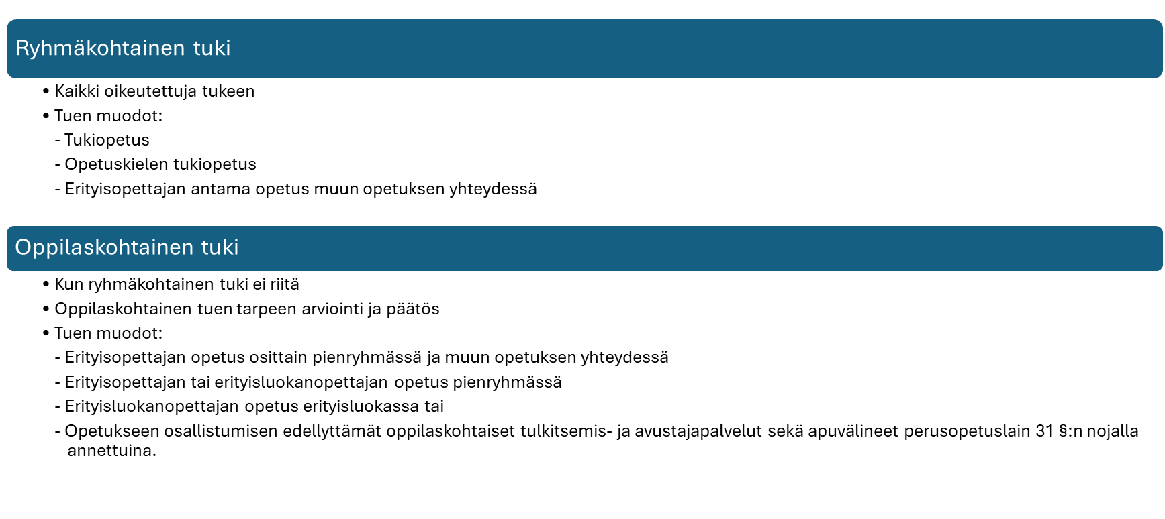
Oppimisen tuen uudistus perusopetuksessa Kolmiportaisen tuen käsitteistö poistunut. Aiemmin tehdyt päätökset ja suunnitelmat tarkistetaan 31.8.2026 mennessä.

Slide 11
Kiitos! Muita kysymyksiä?

Slide 12
KIERTOHARJOITTELU
OPS (tavoitteet, sisällöt, arviointi)
Kommentteja ja kysymyksiä
Koululle, opettajille, luokan muille huoltajille
Kodin tuki koululaiselle

